Slide 1
Clases de música 6° básico
Prof. Claudia Coñuecar

Slide 2
¿Qué es un ritmograma?
Los ritmogramas son una serie de vídeos didácticos y juegos que permiten conocer y seguir ritmos en particular.
La idea es que mediante estos vídeos se pueda generar una mejor inclusión de las formas y símbolos de un ritmo en particular, están diseñado para facilitar la comprensión de la lectura, escritura de música.

Slide 4
Ritmograma
Es un registro gráfico de los acontecimientos musicales, una representación visual del desarrollo dinámico de una obra musical
Con ayuda del Ritmograma, el oyente escucha, comprende y disfruta más de la música cuando se utilizan estrategias activas que cuando la audición se hace de forma pasiva.

Slide 5
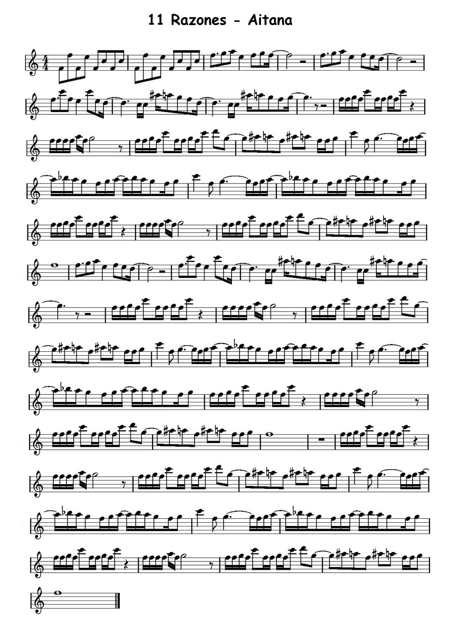
Partitura

Slide 7
Beneficios de un ritmograma
Los beneficios del Ritmograma son la visualización de la obra de forma muy global y sencilla facilitando la comprensión, el seguimiento y el análisis de la obra.
Puedes trabajar con un gran grupo, pequeños grupos o de forma individual.
Los alumnos sin formación musical que no son capaces de leer una partitura pueden comprender una representación visual más general de la forma y de los materiales.

Slide 9
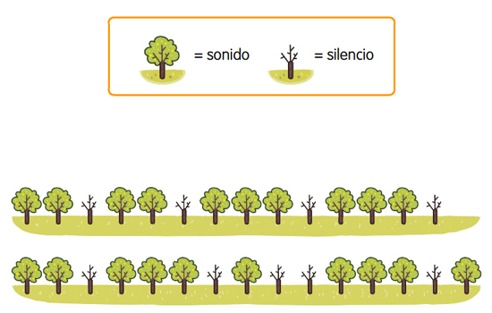

Slide 10
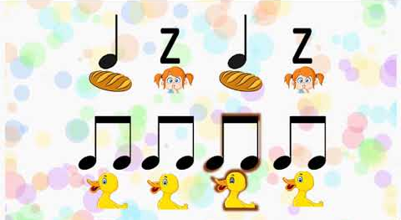
¿Para qué sirve un Ritmograma?
Para comprender una forma musical aunque no se sepa leer música
Para reconocer el papel que desempeñan las distintas melodías en una obra musical: frase principal, frase paralela, puente, desarrollo, repetición, etc.

Slide 11
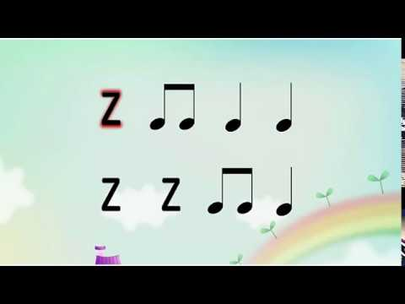
Ritmograma…
Para encontrarse cuando uno/a se ha perdido.
Para concentrarse en la escucha (= escucha activa)
Para practicar la memoria musical anticipativa (el musicograma supone oír la obra varias veces)
Para darse cuenta de que todos sabemos escuchar música.

Slide 12
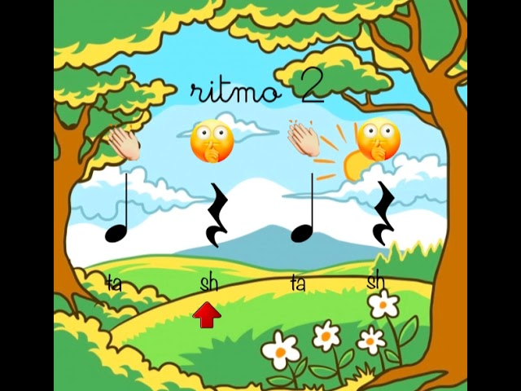

Slide 13
Observan y percuten:
Actividad rítmica "Melody of Happiness“
https://youtu.be/V2mFuCvnZMw Oso come miel
https://youtu.be/y8Dr6Oj7_oI

Slide 15
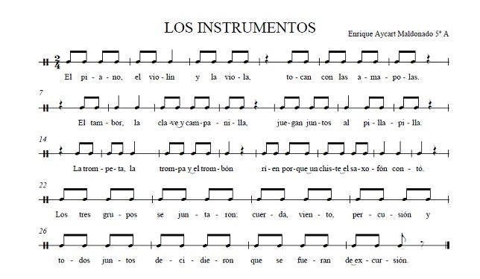

Slide 17
